Slide 1
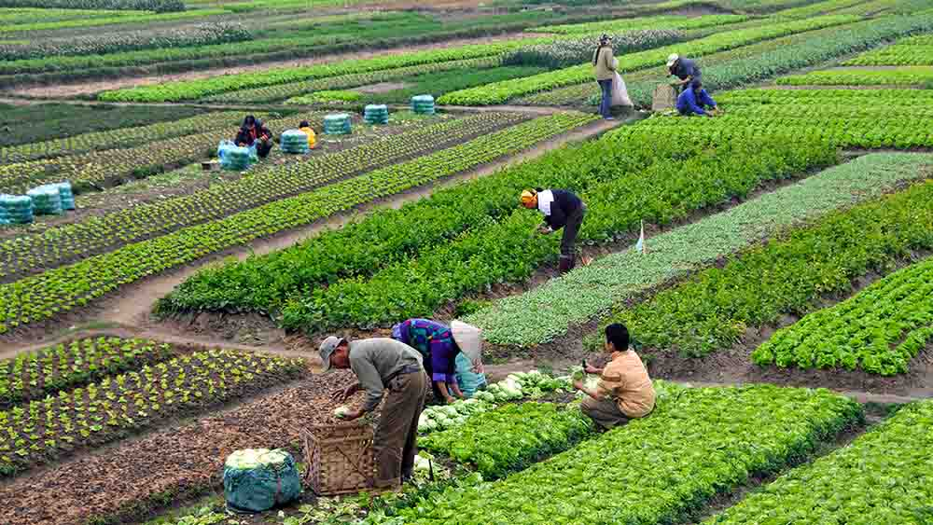
CULTIVOS AGRÍCOLAS

Slide 2
FUENTES
SADER (Secretaría de Agricultura y Desarrollo Rural)
SIAP (Sistema de Información Agroalimentaria y Pesquera)
CONAPO (Consejo Nacional de Población
SMN (Sistema Meteorológico Nacional)

Slide 3
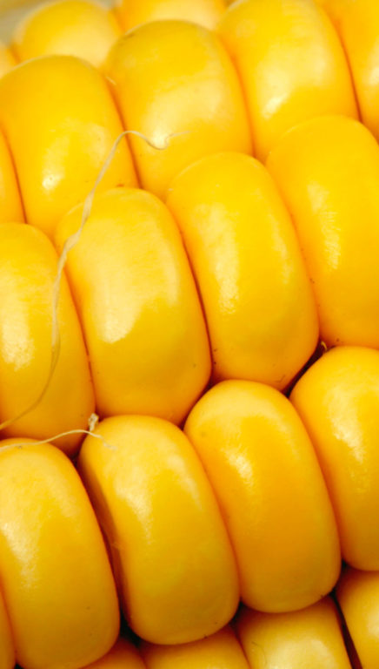
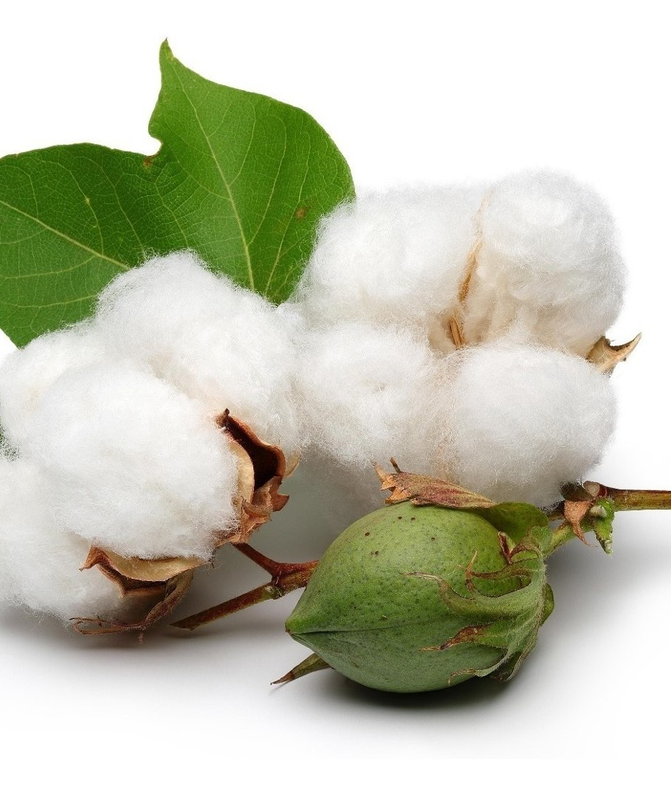
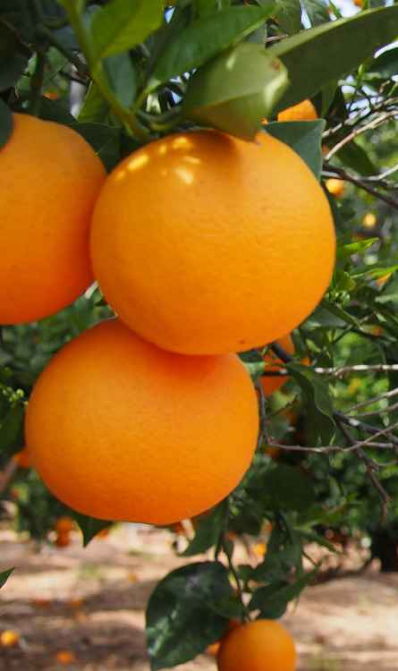

Slide 4
MAÍZ GRANO
Cultivo más importante de México, por lo que se debería sembrar el 75% de la demanda nacional en el país (de acuerdo a la recomendación de la FAO), sin embargo, importamos el 40% (el 98% proviene de EUA).
ALGODÓN HUESO
Dentro de los cultivos más redituables para el productor, con alto potencial de incremento de siembra. Se busca cubrir el 100% de la demanda nacional y exportar el superávit.
NARANJA
Actualmente el árbol de la naranja sufre principalmente 2 enfermedades: el virus de la tristeza y HLB (Huanglongbing), los cuales podrían afectar el 85% de la producción para 2024 si no se trata.

Slide 5
OBJETIVOS
Obtener la correlación entre la producción de cada cultivo con la población.
Obtener la correlación entre la producción de cada cultivo con la temperatura promedio.

Slide 6
ANÁLISIS EXPLORATORIO

Slide 7
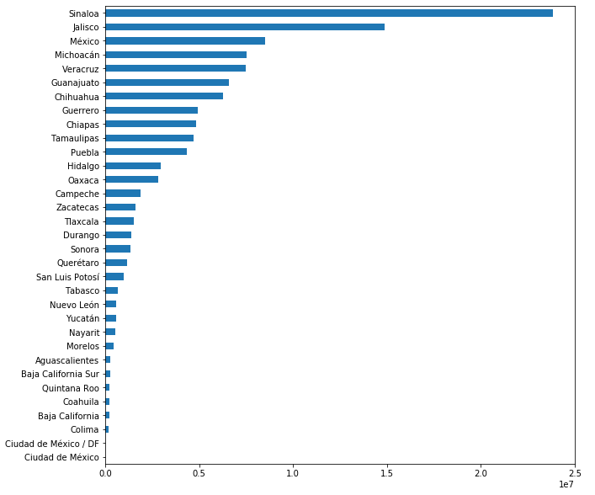
Sinaloa es el estado con mayor producción de maíz. (2018)

Slide 8
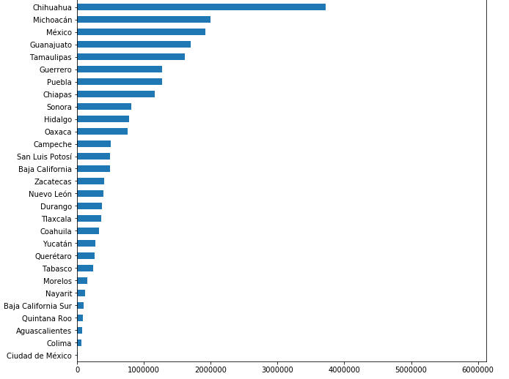
Chihuahua es el estado con mayor producción de algodón. (2018)

Slide 9
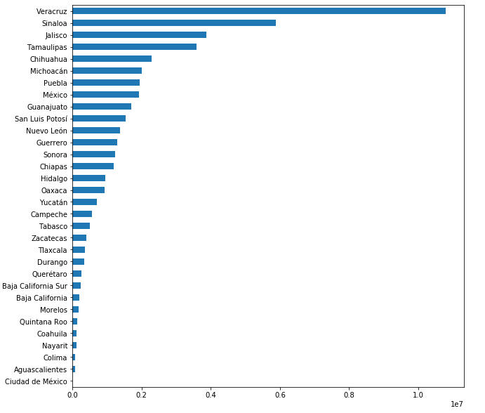
Veracruz es el estado con mayor producción de naranja. (2018)

Slide 10
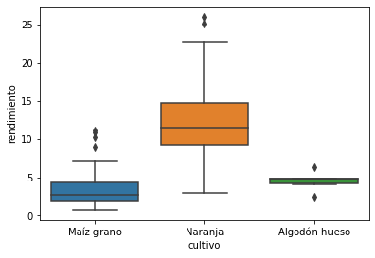
La naranja es el cultivo con mayor rendimiento, 12 ton/ha. (2018)

Slide 11
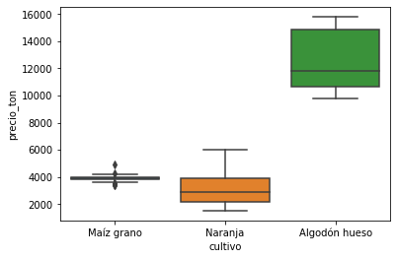
El algodón es el cultivo que más ingresos le genera al productor. El promedio del precio por tonelada está en $12,000 pesos. (2018)

Slide 12
CORRELACIONES

Slide 13
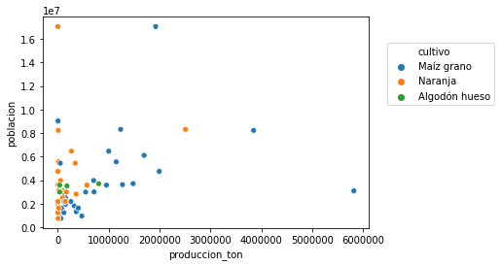
Correlación Producción ←→ Población (2018) No existe una fuerte correlación entre estas dos variables.

Slide 14
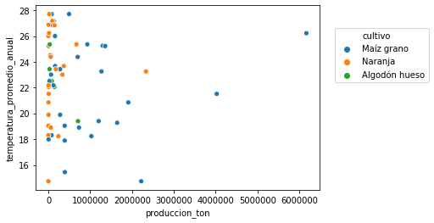
Correlación Producción ←→ Temperatura promedio (2017) No existe correlación entre estas dos variables.

